Slide 1

Разработка ТЗ для системы мониторинга дорожного покрытия на основе IoT и ИИ
Разработка технического задания (ТЗ) для комплексной системы мониторинга дорожного покрытия является критически важным этапом, определяющим успех всего проекта. ТЗ служит юридическим и техническим договором между заказчиком и исполнителем, переводя концепцию «умного» мониторинга в конкретные, измеримые требования.

Slide 2



Цель и границы системы
Непрерывный контроль
Оптимизация ремонтов
Прогнозирование износа и оптимизация графика ремонтных работ.
Автоматизированная система для раннего выявления дефектов (трещины, выбоины, колейность) и прогнозирования износа.
Четкие границы
ТЗ определяет территорию охвата, типы покрытий и классифицируемые дефекты с допустимой погрешностью (например, точность определения площади выбоины ≥ 95%).

Slide 3



Требования к архитектуре и IoT-компонентам
Этот блок детализирует аппаратную часть системы, определяя тип сенсоров и способ сбора данных.
Сенсоры
Разрешение камер, частота опроса датчиков, степень пылевлагозащиты (IP-код).
Передача данных
Протоколы связи (LoRaWAN, NB-IoT, 4G/5G), требования к задержке и периодичности обновления.
Энергопитание
Автономность для мобильных/уличных устройств, требования к источникам питания.
Безопасность
Шифрование данных, защита от несанкционированного доступа к устройствам.

Slide 4


Требования к аналитическому ядру на основе ИИ
Сердце системы — алгоритмы компьютерного зрения и анализа временных рядов.
01
Функционал ИИ-моделей
Автоматическое обнаружение и классификация дефектов, оценка индекса ровности (IRI), прогнозирование динамики ухудшения.
02
Качество распознавания
Целевые метрики (precision, recall, F1-score) для каждой категории дефектов (например, F1-score для трещин ≥ 0.92).
03
Обучение и адаптация
Возможность дообучения моделей на новых данных (погодные условия, сезоны) без полной переделки системы.
04
Производительность
Скорость обработки данных с одного датчика или километра дороги, требования к вычислительным ресурсам.

Slide 5
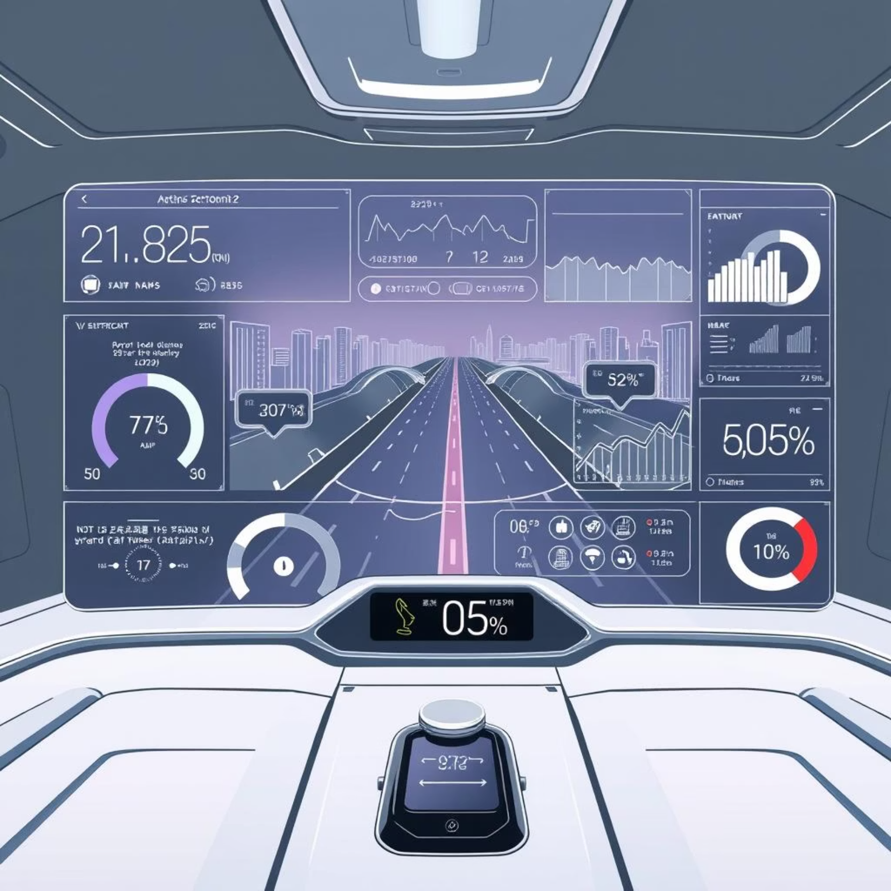
Требования к ПО, интерфейсам и отчетности
Описание взаимодействия пользователя с системой.
Бэкенд и API
Надежность (uptime ≥ 99.5%), масштабируемость, наличие REST API для интеграции.
Веб-интерфейс (дашборд)
Интерактивная карта с визуализацией состояния покрытия (цветовая маркировка), фильтры по дефектам, история изменений. Роли "Диспетчер" и "Руководитель".
Формирование отчетов: автоматическая генерация реестров дефектов, протоколов осмотра, предписаний для ремонтных бригад, прогнозных бюджетов. Интеграция с мобильными приложениями.

Slide 6

Этапы реализации и приемочные испытания
1
Пилотное развертывание
На тестовом участке.
2
Обучение моделей
Накопление данных и совершенствование ИИ.
3
Опытная эксплуатация
Тестирование в реальных условиях.
4
Промышленное внедрение
Полномасштабное развертывание.
Процедура Приемочных испытаний (ПИ) включает тестовый полигон и полевые испытания. Критерии приемки: расхождение в оценке износа с экспертной комиссией не более 10%.

Slide 7







Критерии успеха и гарантии
Повышение безопасности
Сокращение затрат
Умная инфраструктура
Снижение аварийности за счет своевременного ремонта.
Оптимизация бюджета на ремонт и обслуживание дорог.
Интеграция IoT и ИИ для эффективного управления городом.
Грамотное ТЗ — это сбалансированный документ, соединяющий возможности IoT (глаза и нервы системы) и ИИ (ее мозг) с административными и финансовыми процессами заказчика. Гарантийные обязательства и поддержка (SLA на реакцию) также прописываются в ТЗ.

